Slide 1

Elektrolizė
Darbą parengė: Vilniaus sav. Grigiškių „Šviesos“ gimnazijos
9 klasės mokiniai Normantas Karpičius ir Gabrielius Vitkovskis
Mokytoja: Alicija Vdovenko
2024

Slide 2
Turinys:
Darbo tikslas ir uždaviniai
Elektrolitai
Elektrolizė
Elektrolizės dėsnis
Bandymas su soda (NaHCO₃)
Bandymas su vario sulfatu(CuSO₄)
Vario elektrocheminio ekvivalento skaičiavimas
Testas
Atsakymai
Uždaviniai
Uždavinių sprendimas

Slide 3
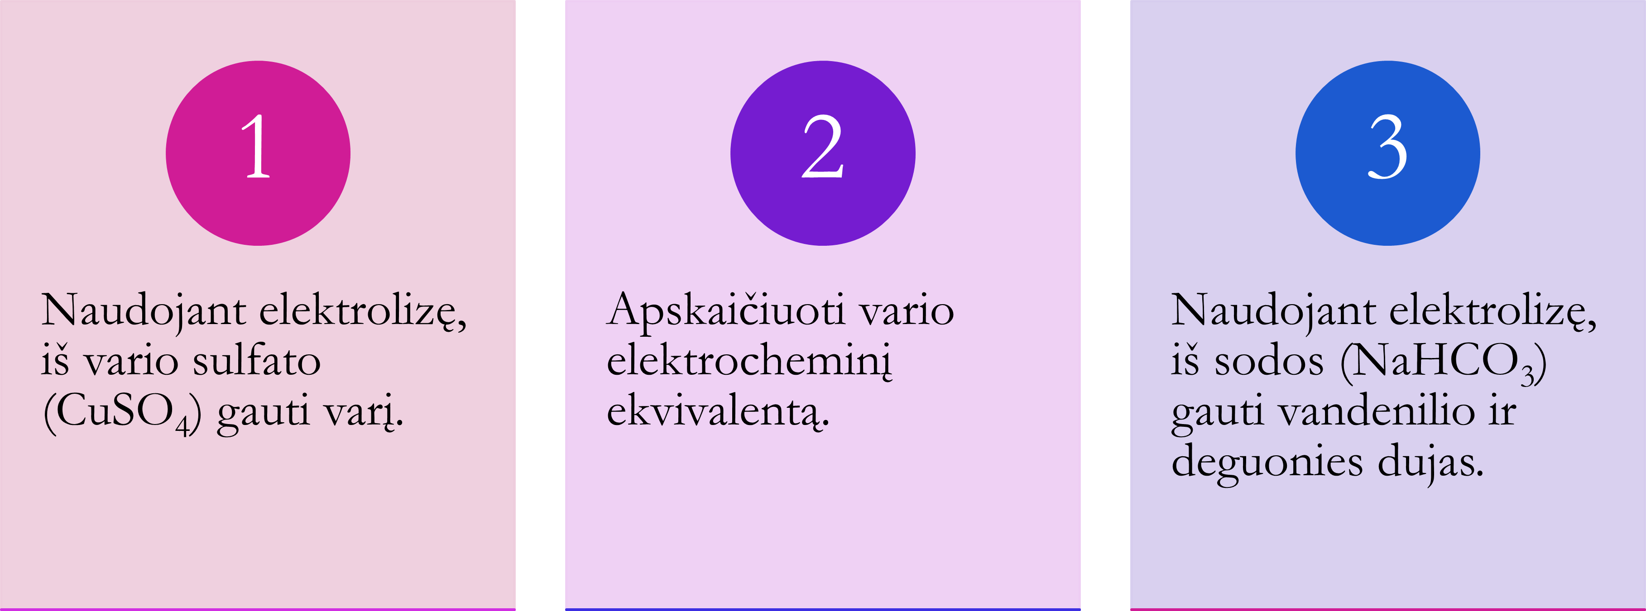

Darbo tikslas ir uždaviniai

Slide 4
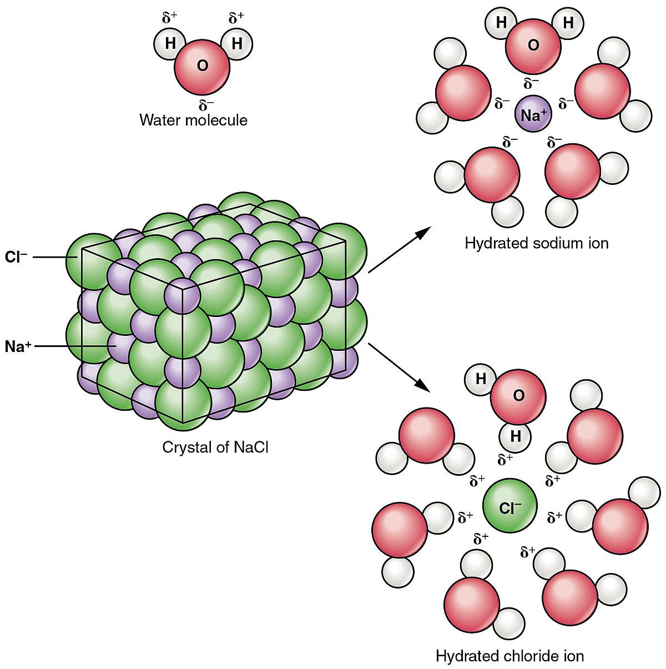
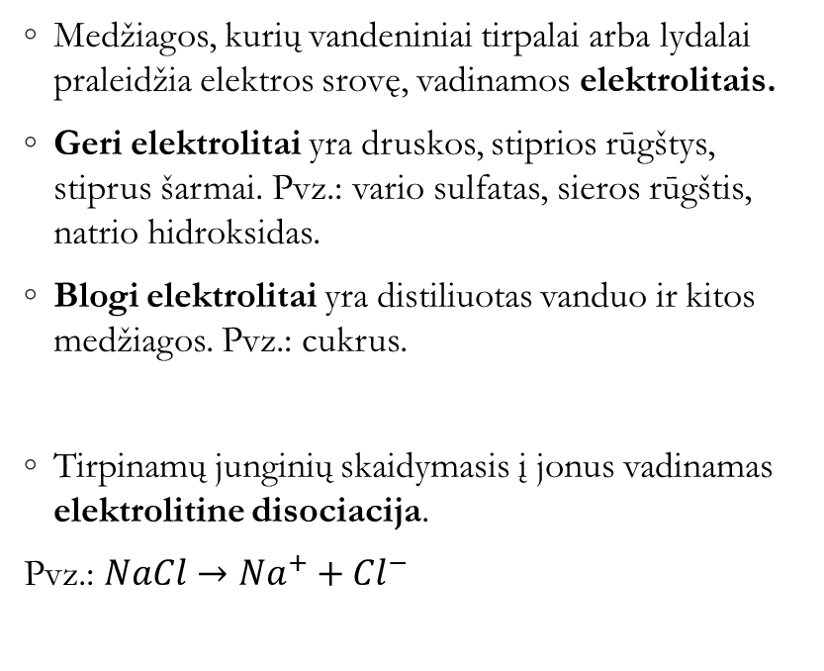
Elektrolitai
Medžiagos, kurių vandeniniai tirpalai arba lydalai praleidžia elektros srovę, vadinamos elektrolitais.
Geri elektrolitai yra druskos, stiprios rūgštys, stiprus šarmai. Pvz.: vario sulfatas, sieros rūgštis, natrio hidroksidas.
Blogi elektrolitai yra distiliuotas vanduo ir kitos medžiagos. Pvz.: cukrus.
Tirpinamų junginių skaidymasis į jonus vadinamas elektrolitine disociacija.
Pvz.: $NaCl→{Na}^{+}+{Cl}^{−}$

Slide 5
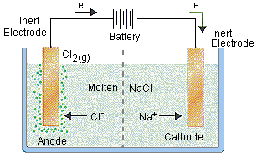
Veikiami srovės šaltinio sukurto elektrinio lauko, krūvininkai ima judėti kryptingai: teigiami jonai – neigiamo elektrodo (katodo) link, neigiami jonai – teigiamo elektrodo (anodo) link. Šie jonų srautai ir sudaro elektros srovę. Pasiekę atitinkamus elektrodus, jonai atiduoda jiems perteklinius elektronus arba prisijungia trūkstamų, virsta neutraliais atomais arba molekulėmis ir nusėda ant elektrodų. Vadinasi, elektros srovė elektrolitų tirpaluose yra kryptingas teigiamųjų ir neigiamųjų jonų judėjimas.

Slide 6
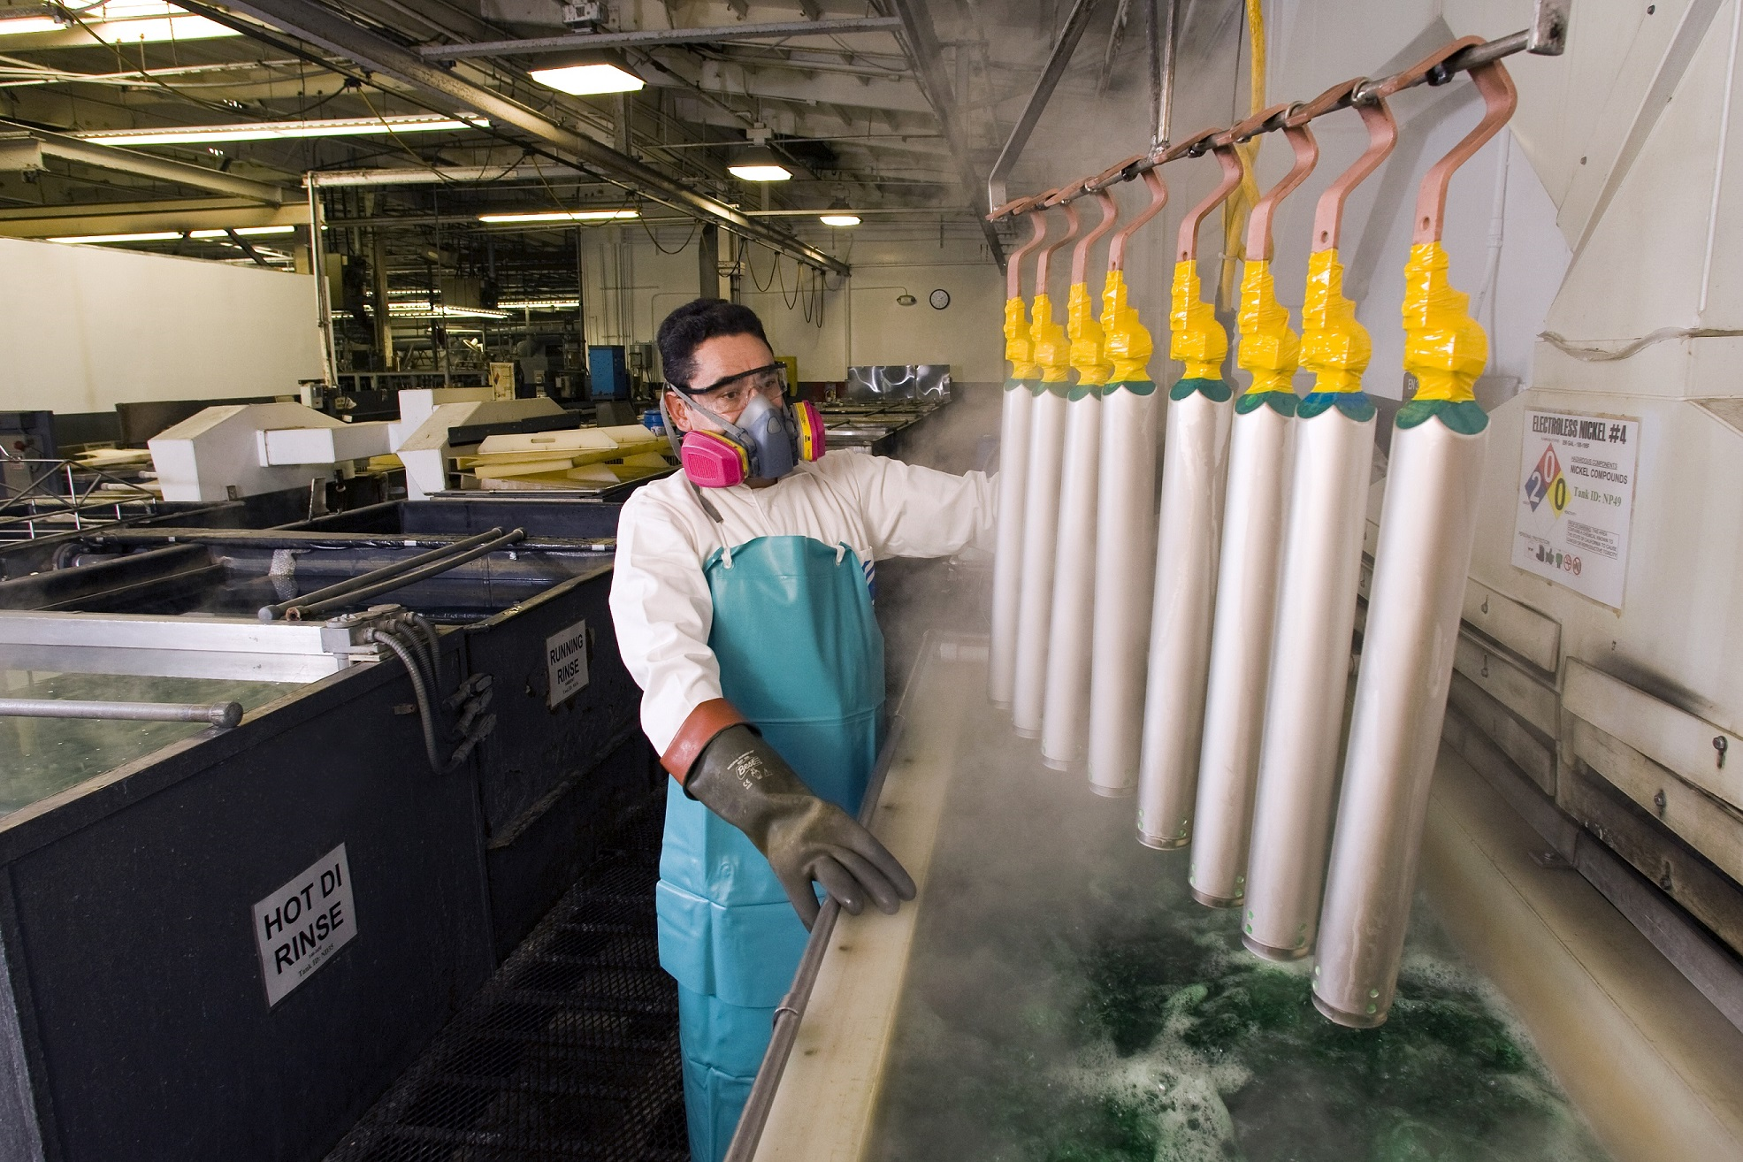
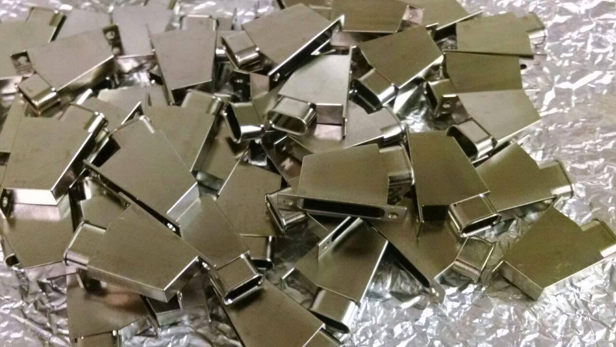
Elektrolizė
Medžiagos išsiskyrimas ant elektrodų, tekant elektros srovei elektrolitų tirpalais ar lydalais, vadinamas elektrolize.
Elektrolizė yra plačiai taikoma pramonėje. Elektrolizės būdu vienus metalus galima padengti plonu kitų metalų sluoksnių. Vykdant elektrolizę kai kurių metalų druskų lydalais, galima išskirti labai grynus metalus.

Slide 7
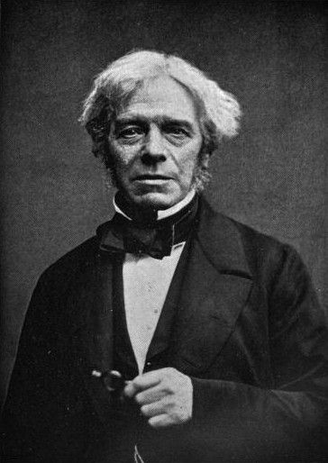
Elektrolizės dėsnis
1833 metais anglų mokslininkas Maiklas Faradėjus aptiko ryšį tarp pratekėjusios elektros srovės ir elektrolizės metu išsiskyrusios medžiagos kiekio, vadinamą Faradėjaus elektrolizės dėsniu.

Slide 8
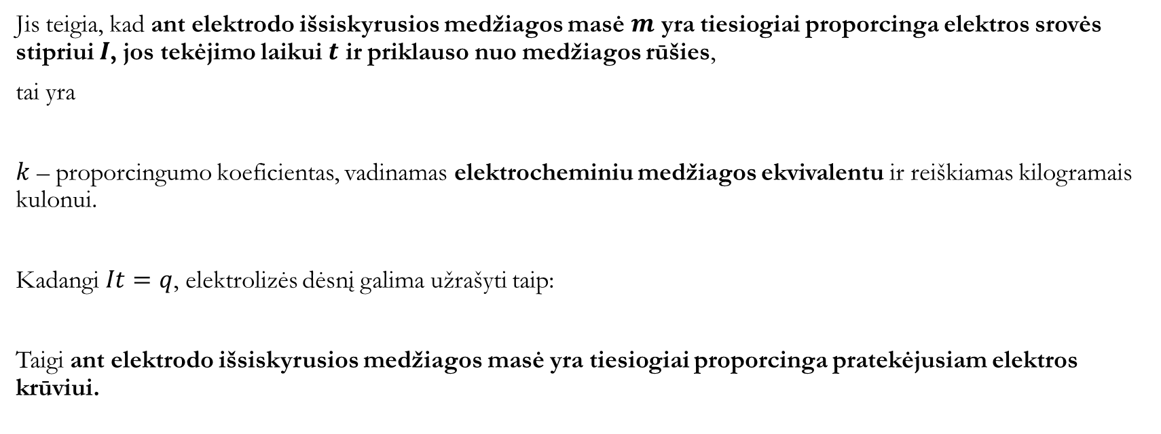


Elektrolizės dėsnis
Jis teigia, kad ant elektrodo išsiskyrusios medžiagos masė $m$ yra tiesiogiai proporcinga elektros srovės stipriui $I$, jos tekėjimo laikui $t$ ir priklauso nuo medžiagos rūšies,
tai yra
$k$ – proporcingumo koeficientas, vadinamas elektrocheminiu medžiagos ekvivalentu ir reiškiamas kilogramais kulonui.
Kadangi $It=q$, elektrolizės dėsnį galima užrašyti taip:
Taigi ant elektrodo išsiskyrusios medžiagos masė yra tiesiogiai proporcinga pratekėjusiam elektros krūviui.
$$m=kIt$$
$$m=kq$$

Slide 9
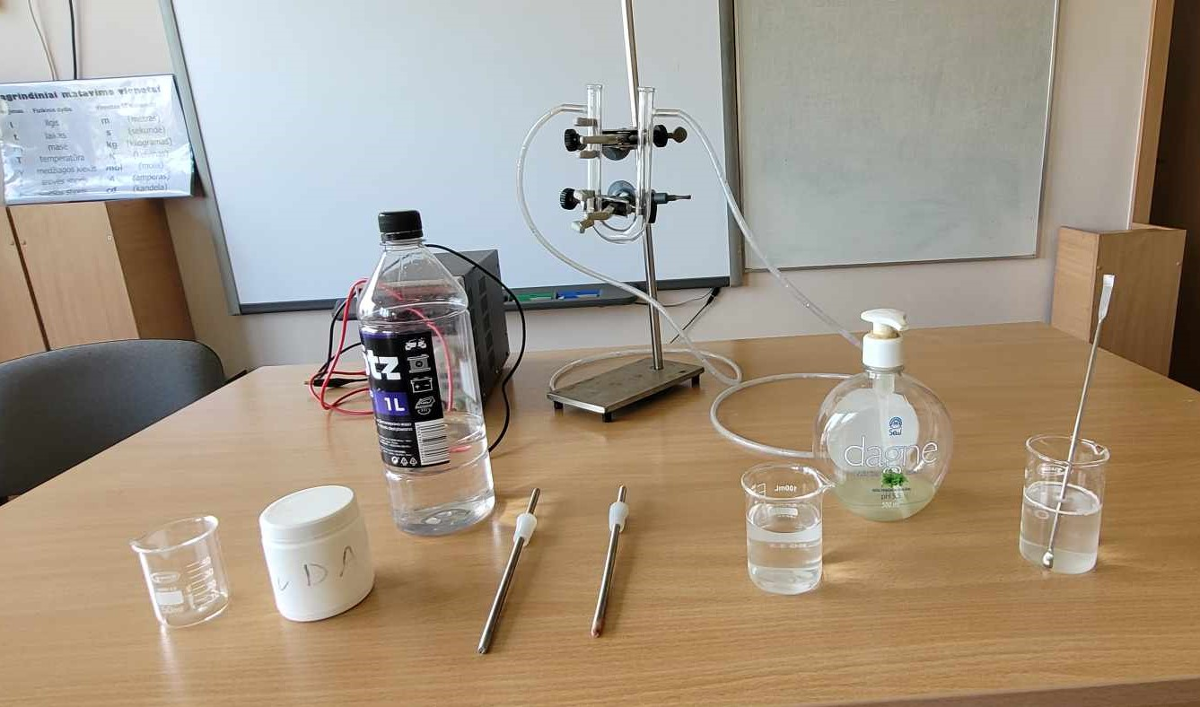
Bandymas su soda (NaHCO₃)
Tikslas: Elektrolizės būdu iš sodos (NaHCO₃) gauti H₂ dujas.
Priemonės: Laboratorinis maitinimo šaltinis, U formos stiklinis vamzdelis su žarnelėmis, šaukštelis, 3 cheminės stiklinės, nerūdijančio plieno anodas ir katodas, jungiamieji laidai, žiebtuvėlis, laboratorinis stovas.
Medžiagos: soda (NaHCO₃), distiliuotas vanduo, skystas muilas.

Slide 10
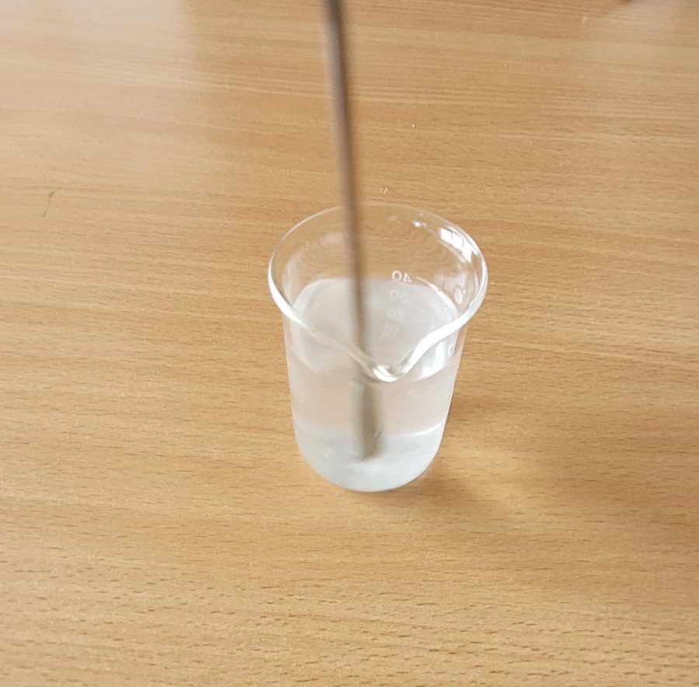
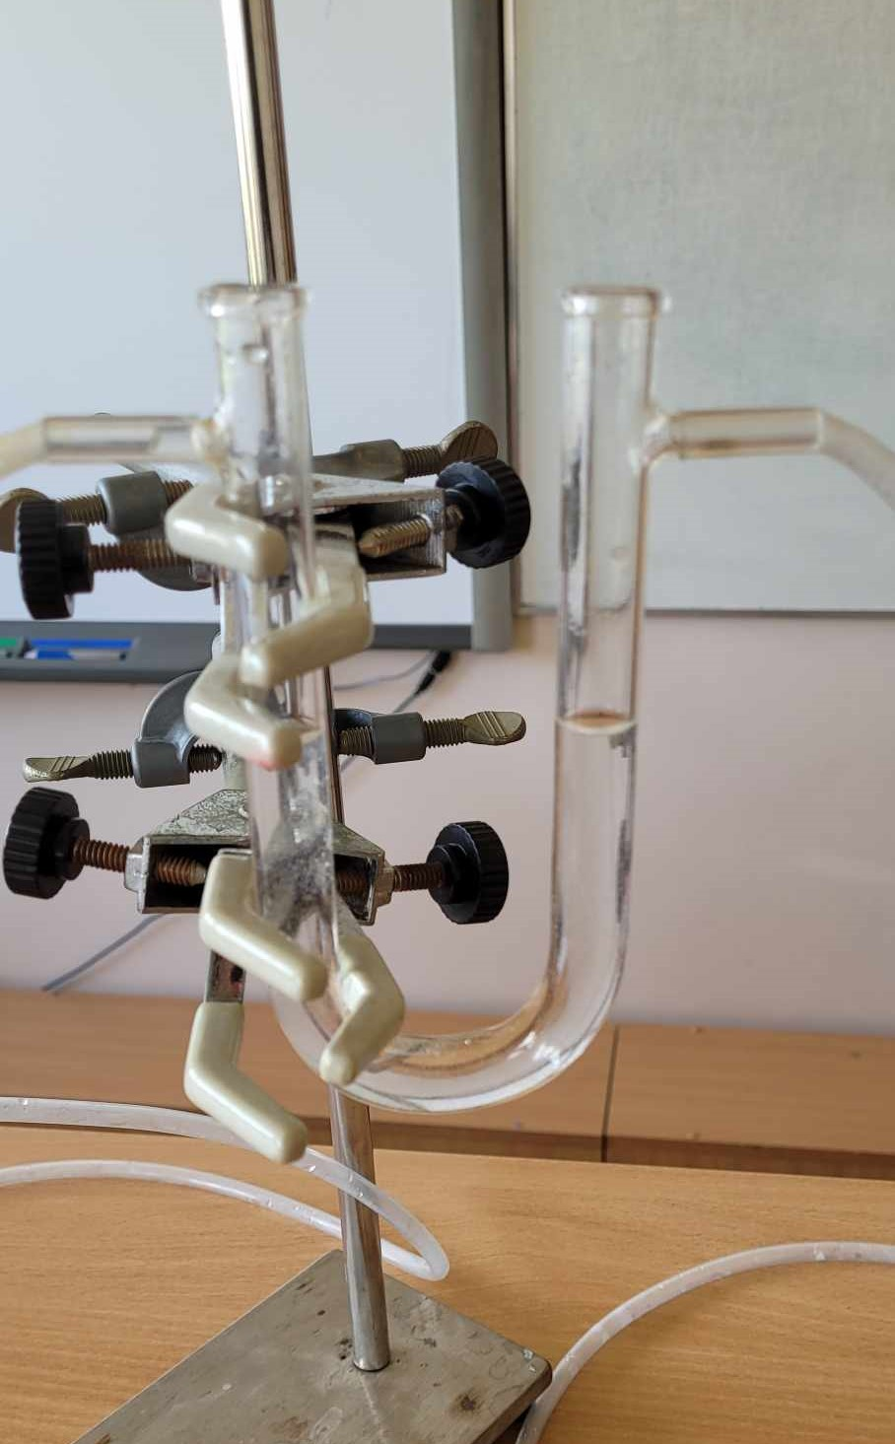
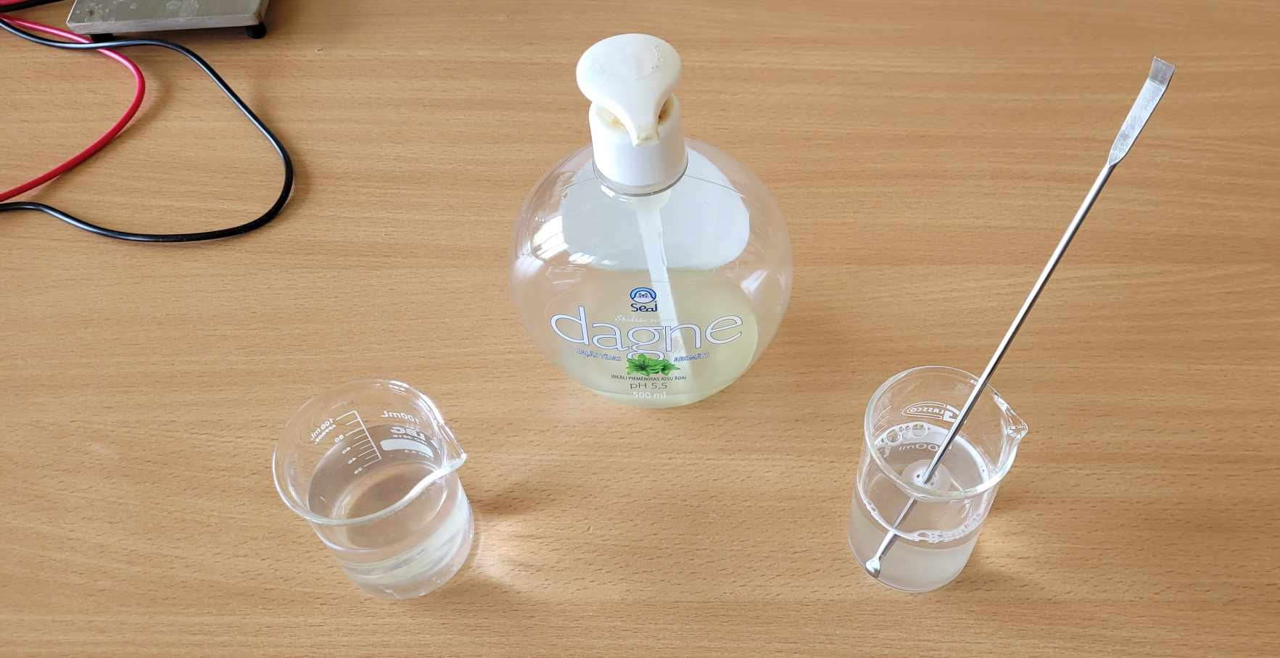
Paruošiame sodos (NaHCO₃) ir muilo tirpalus. Įpilame sodos tirpalą į jau įtvirtintą U formos vamzdelį, o muilo tirpalą dedame į šoną, kol kas mums jo nereikės.

Slide 11
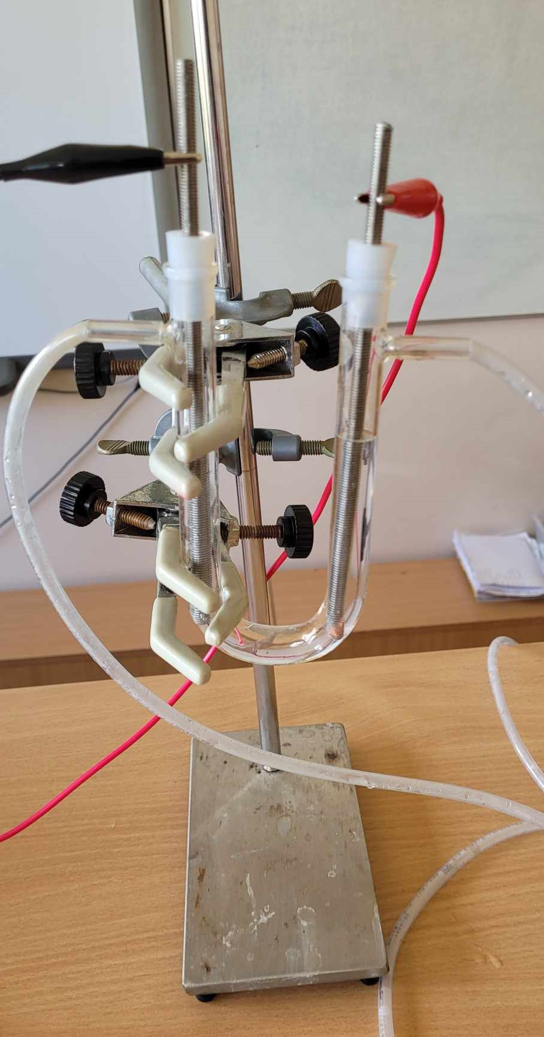
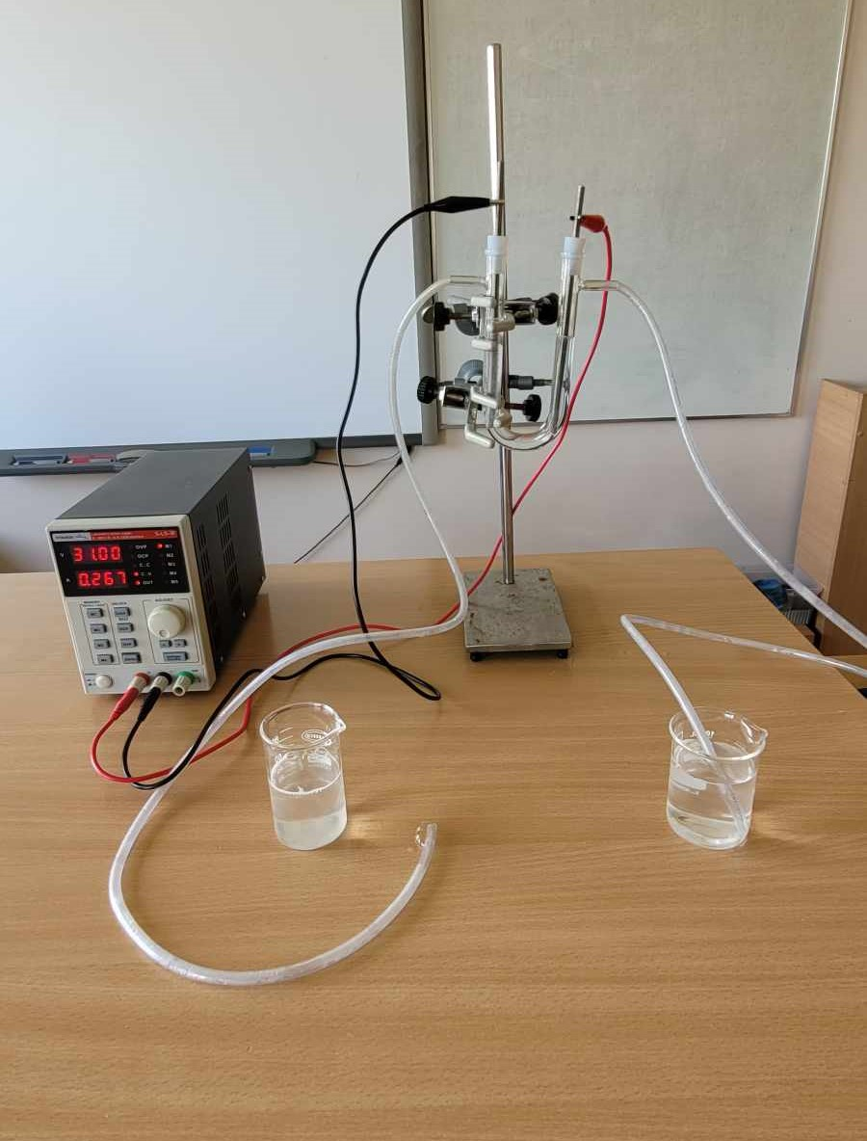
Įstatome elektrodus į U formos vamzdelį ir prijungiame juos prie laboratorinio maitinimo šaltinio jungiamaisiais laidais. Raudonas laidas (+) pajungtas prie anodo, juodas laidas (–) pajungtas prie katodo. Žarnelės galus pamerkiame į muilo tirpalą (taip mes rinksime dujas).

Slide 12
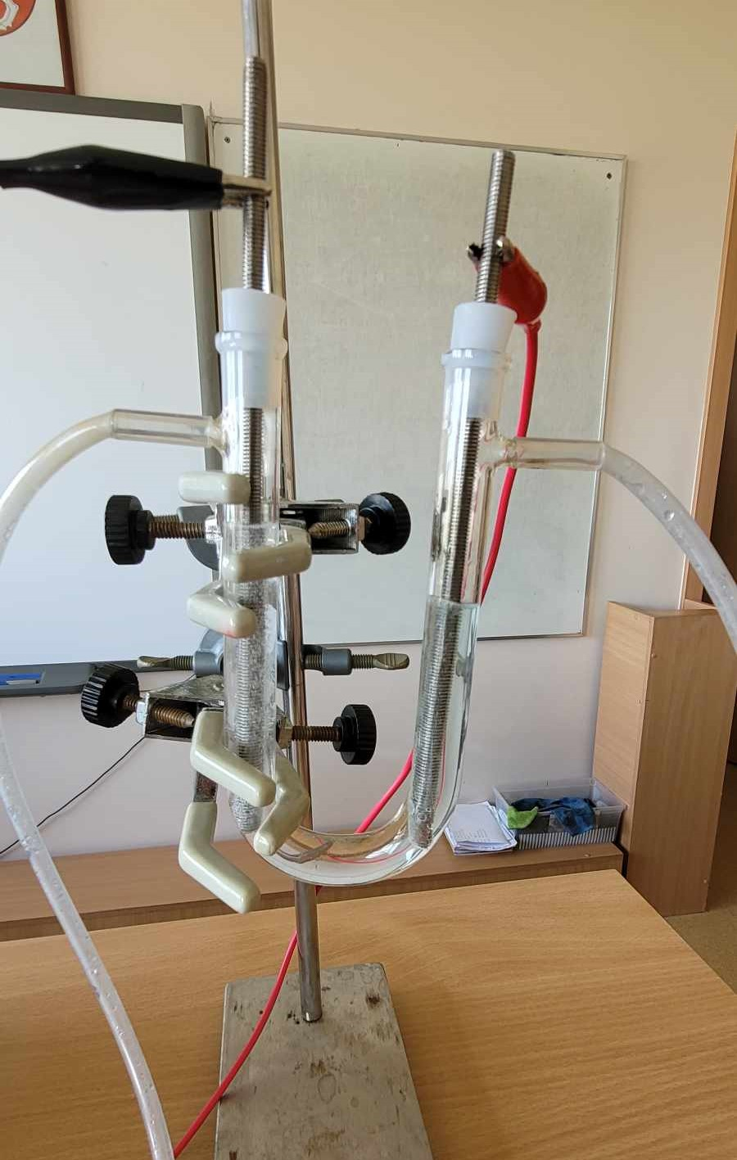
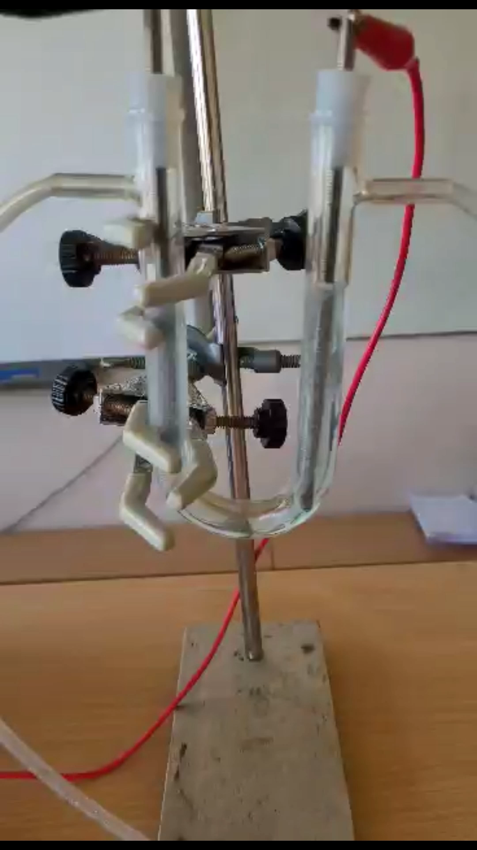
Paleidžiame 31V elektros įtampa. Matome burbuliukus, kurie parodo, kad dujos yra netirpios arba mažai tirpios. Prie anodo (skiriasi O₂), o katodo (skiriasi H₂) dujos.

Slide 13
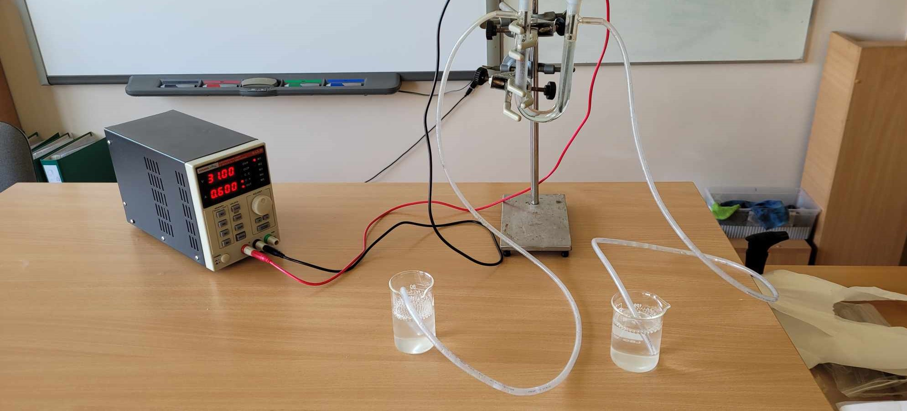
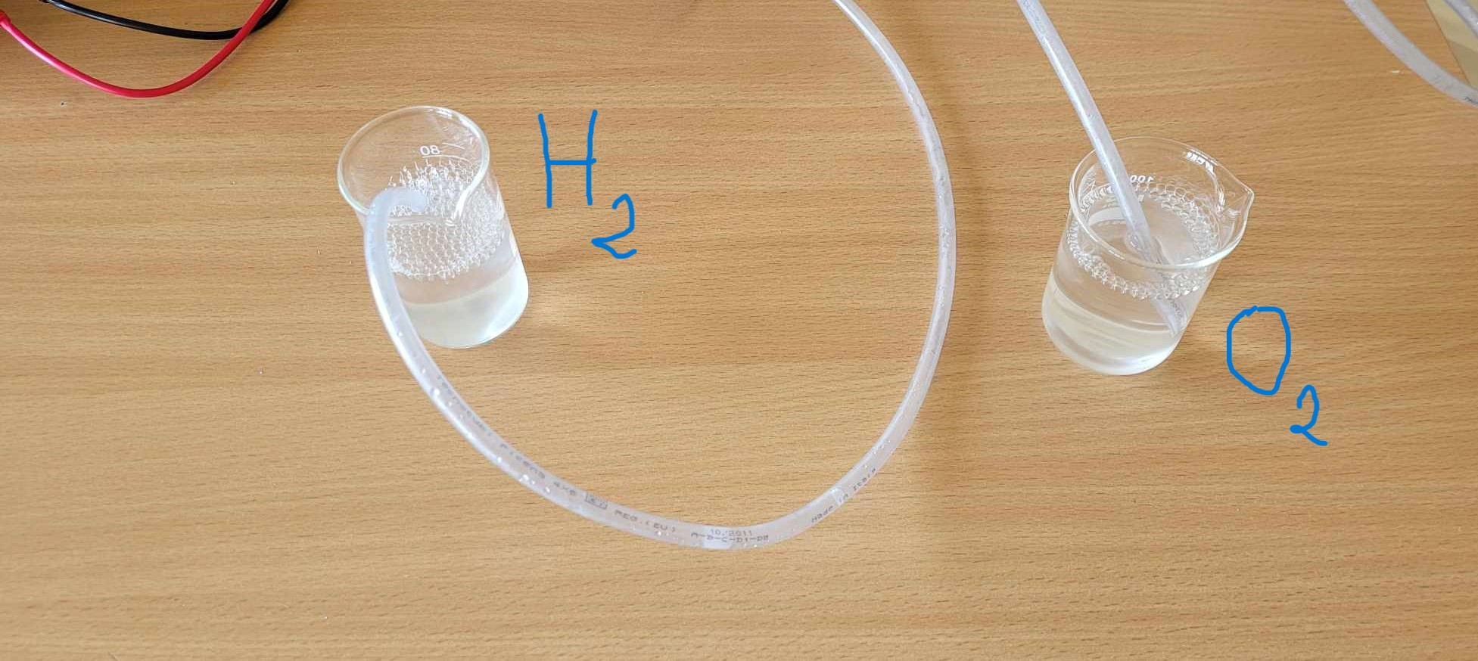
Per žarneles išsiskyrusios dujos nuteka į cheminius indus su muilo tirpalu ir sudaro burbuliukus.

Slide 14
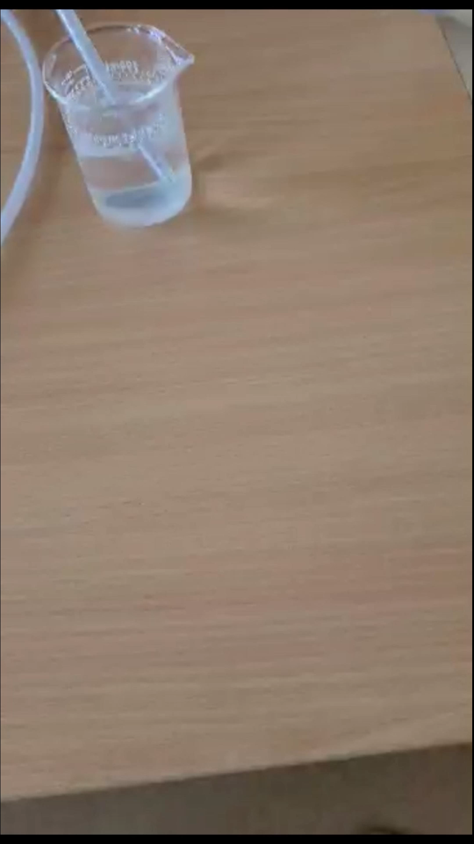
Atjungiame laboratorinį maitinimo šaltinį ir surinktas vandenilio (H₂ ) dujas padegame, kad įsitikintume, kad gavome degias dujas. Pirmiausia bandėme padegti deguonies dujas, jos nesprogo, nes deguonis yra oksidatorius. Paskui padegėme vandenilio dujas ir išgirdome vandenilio sprogimo garsą.

Slide 15
Išvada
Bandymo metu mums pavyko gauti vandenilio dujas, naudojant elektrolizės būdą.

Slide 16
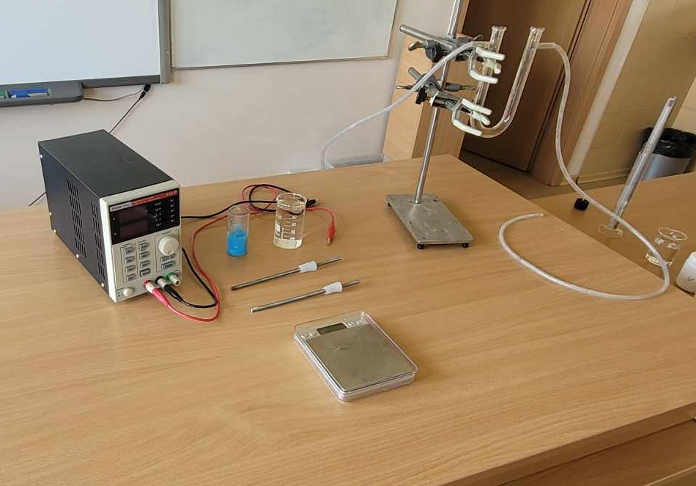
Bandymas su vario sulfatu (CuSO₄)
Tikslas: elektrolizės būdu iš vario sulfato (CuSO₄) gauti gryną varį ir apskaičiuoti jo elektrocheminį ekvivalentą.
Priemonės: Laboratorinis maitinimo šaltinis, U formos stiklinis vamzdelis su žarnelėmis, šaukštelis, 2 cheminės stiklinės, nerūdijančio plieno anodas ir katodas, jungiamieji laidai, žiebtuvėlis, laboratorinis stovas, magnetas, svarstyklės.
Medžiagos: vario sulfatas (CuSO₄) , distiliuotas vanduo.

Slide 17
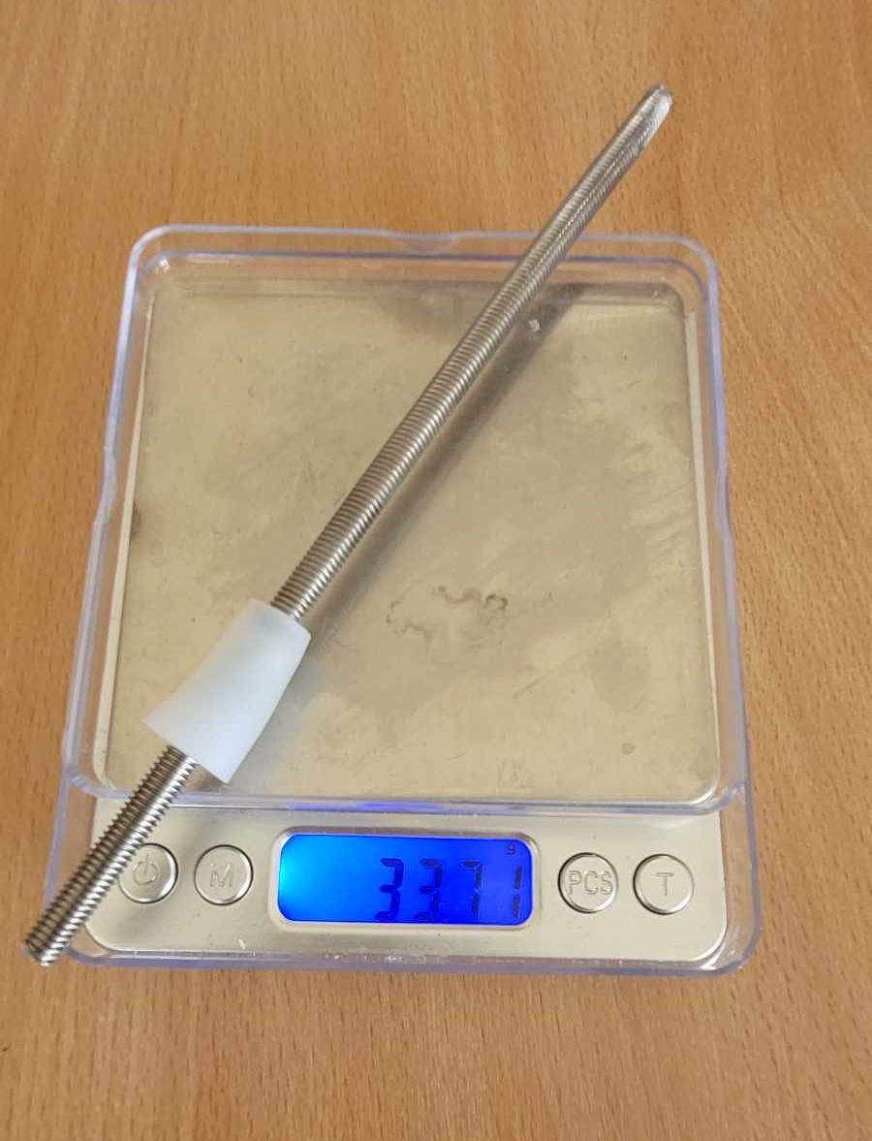
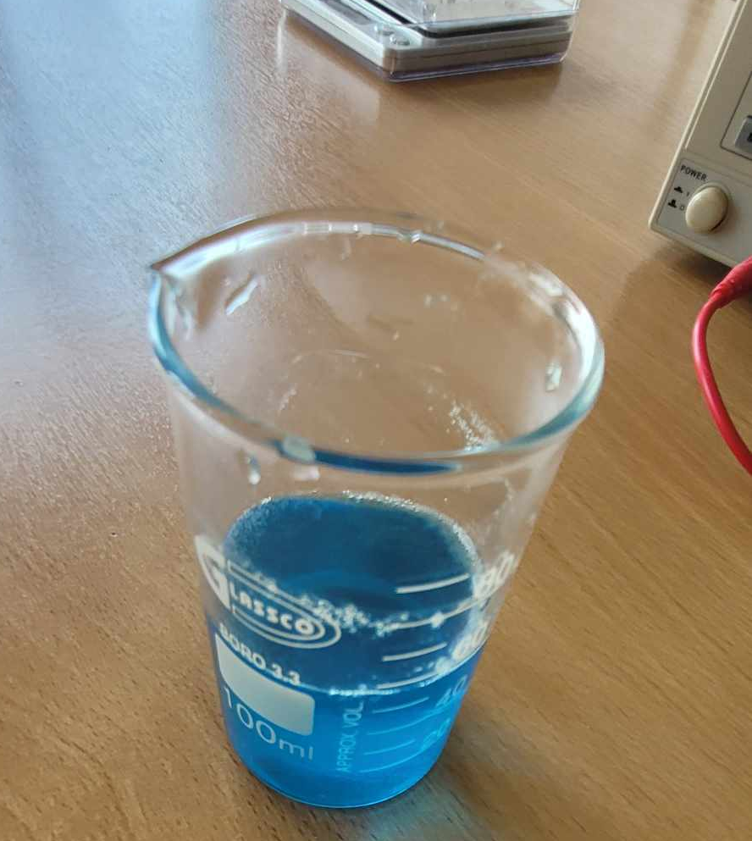
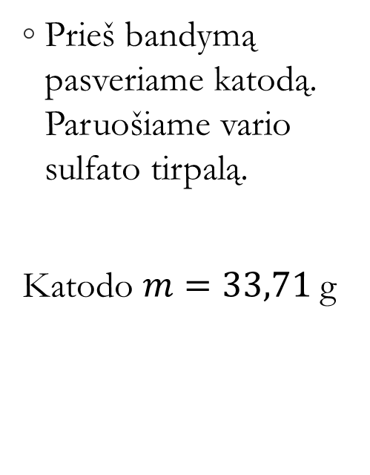
Prieš bandymą pasveriame katodą. Paruošiame vario sulfato tirpalą.
Katodo $m=33,71$g

Slide 18
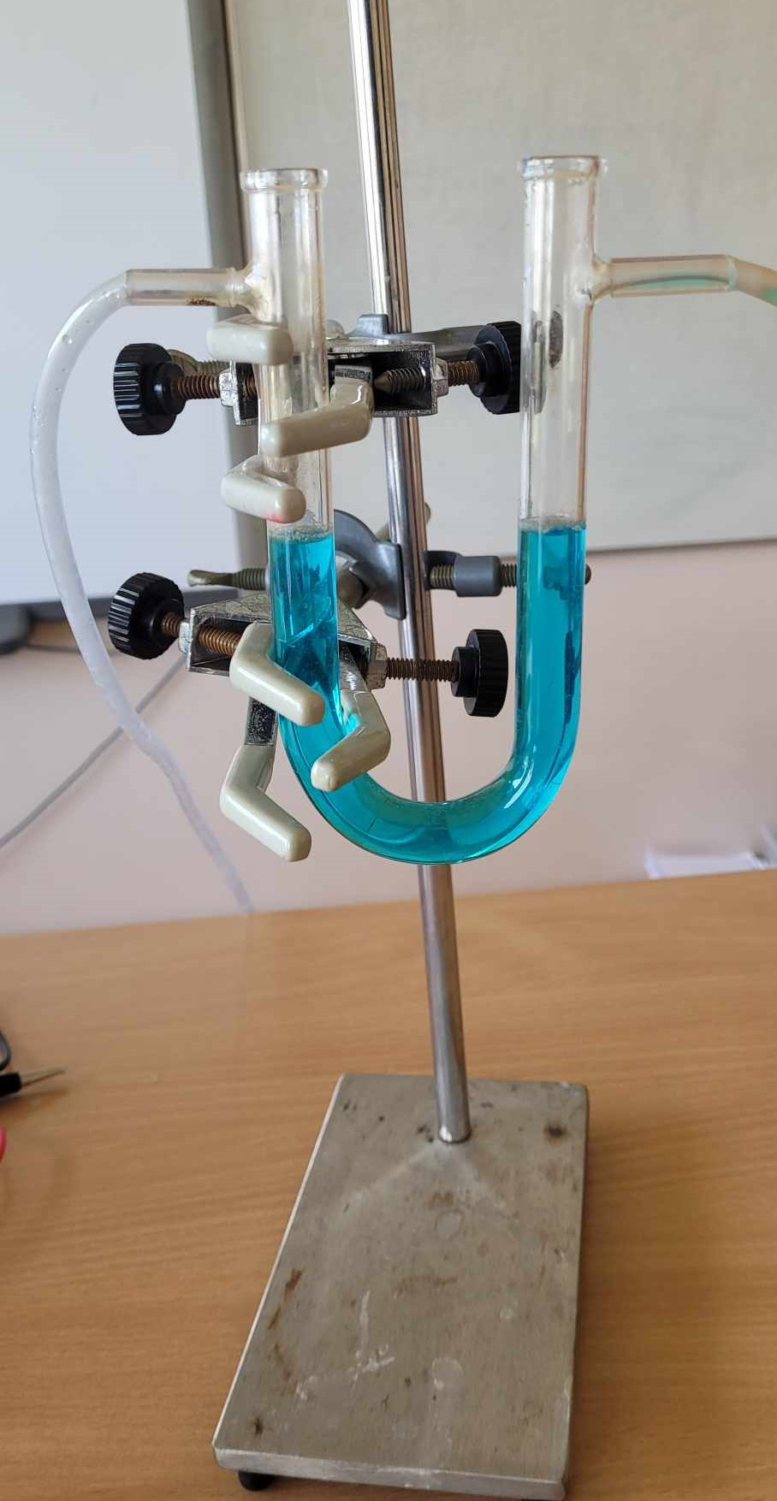
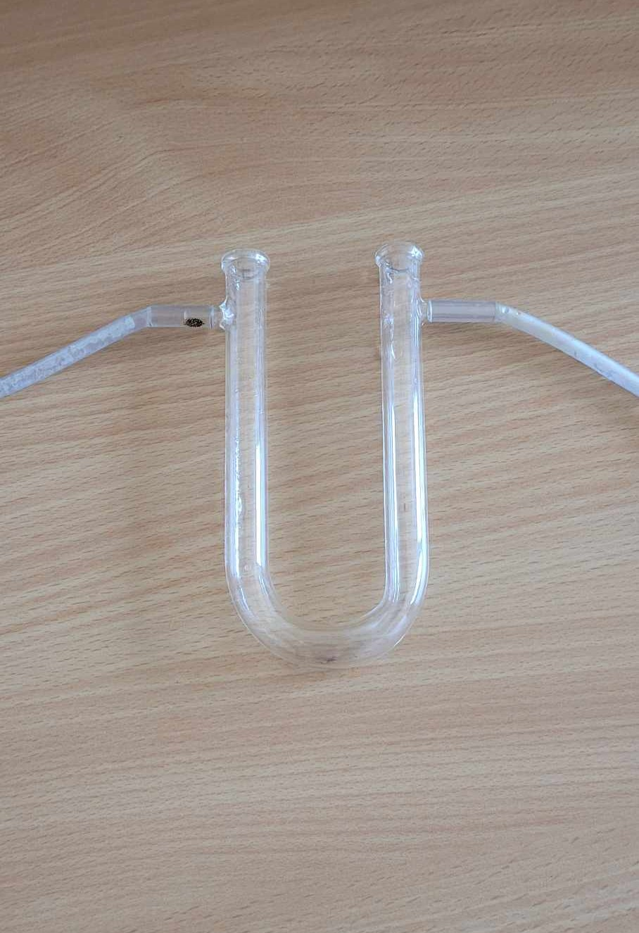
Vario sulfato tirpalą įpilame į jau įtvirtintą U formos vamzdelį.

Slide 19
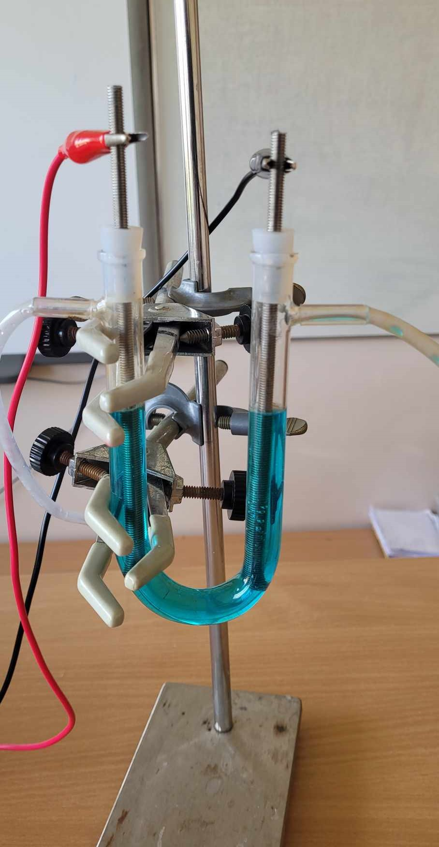
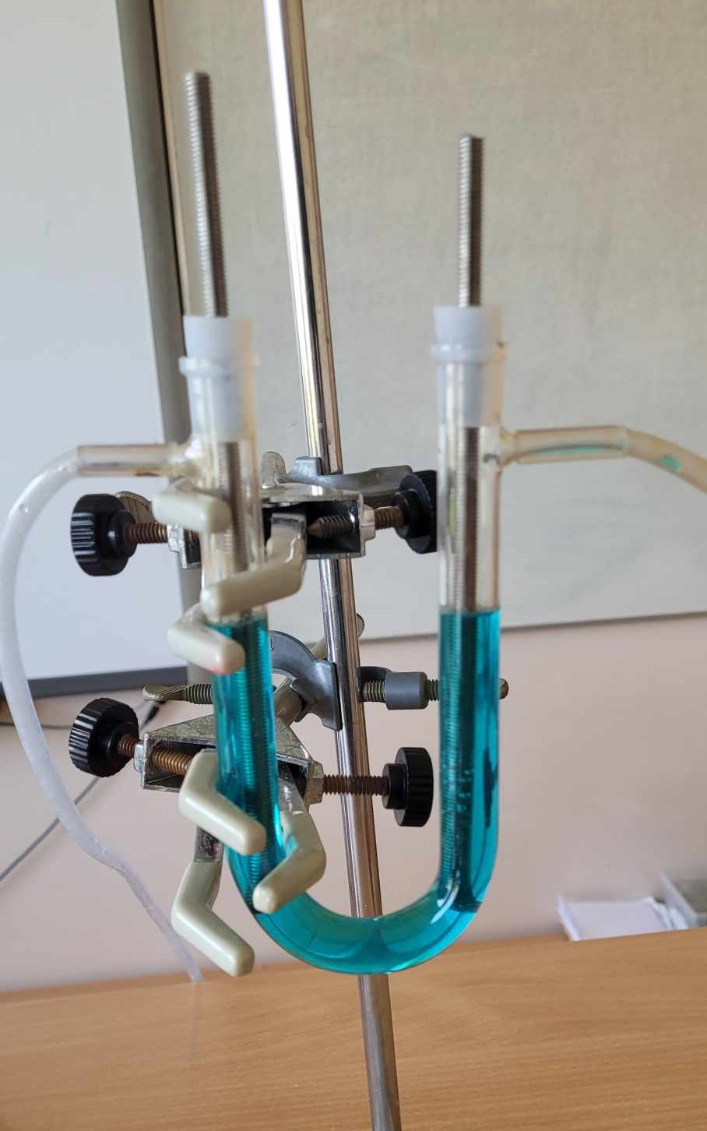
Įstatome elektrodus į U formos vamzdelį ir prijungiame juos prie laboratorinio maitinimo šaltinio jungiamaisiais laidais. Raudonas laidas (+) pajungtas prie anodo, juodas laidas (–) pajungtas prie katodo.

Slide 20
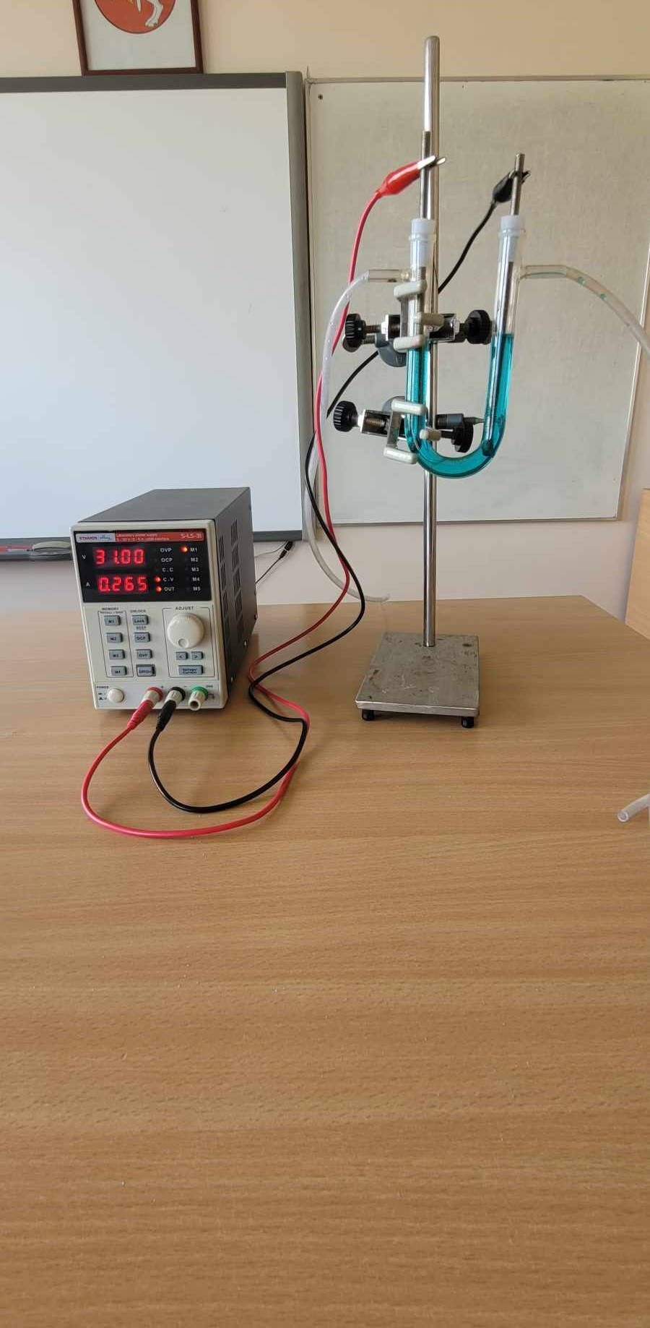
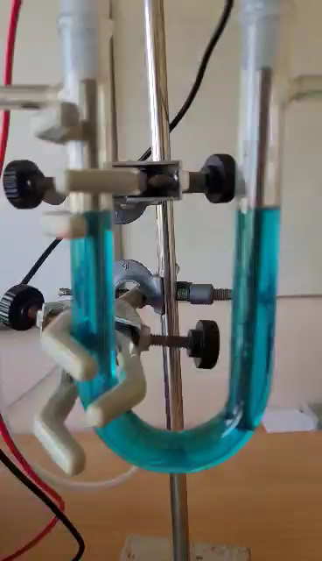
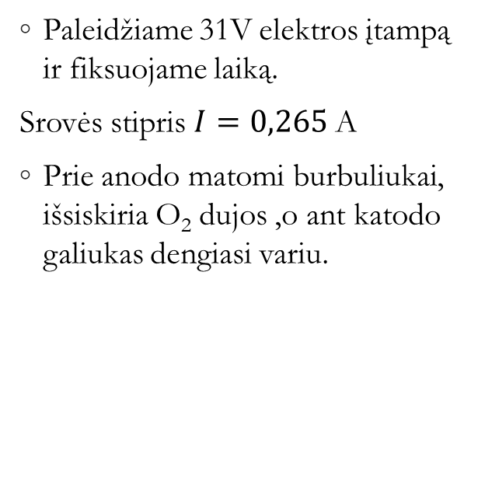
Paleidžiame 31V elektros įtampą ir fiksuojame laiką.
Srovės stipris $I=0,265$A
Prie anodo matomi burbuliukai, išsiskiria O₂ dujos ,o ant katodo galiukas dengiasi variu.

Slide 21
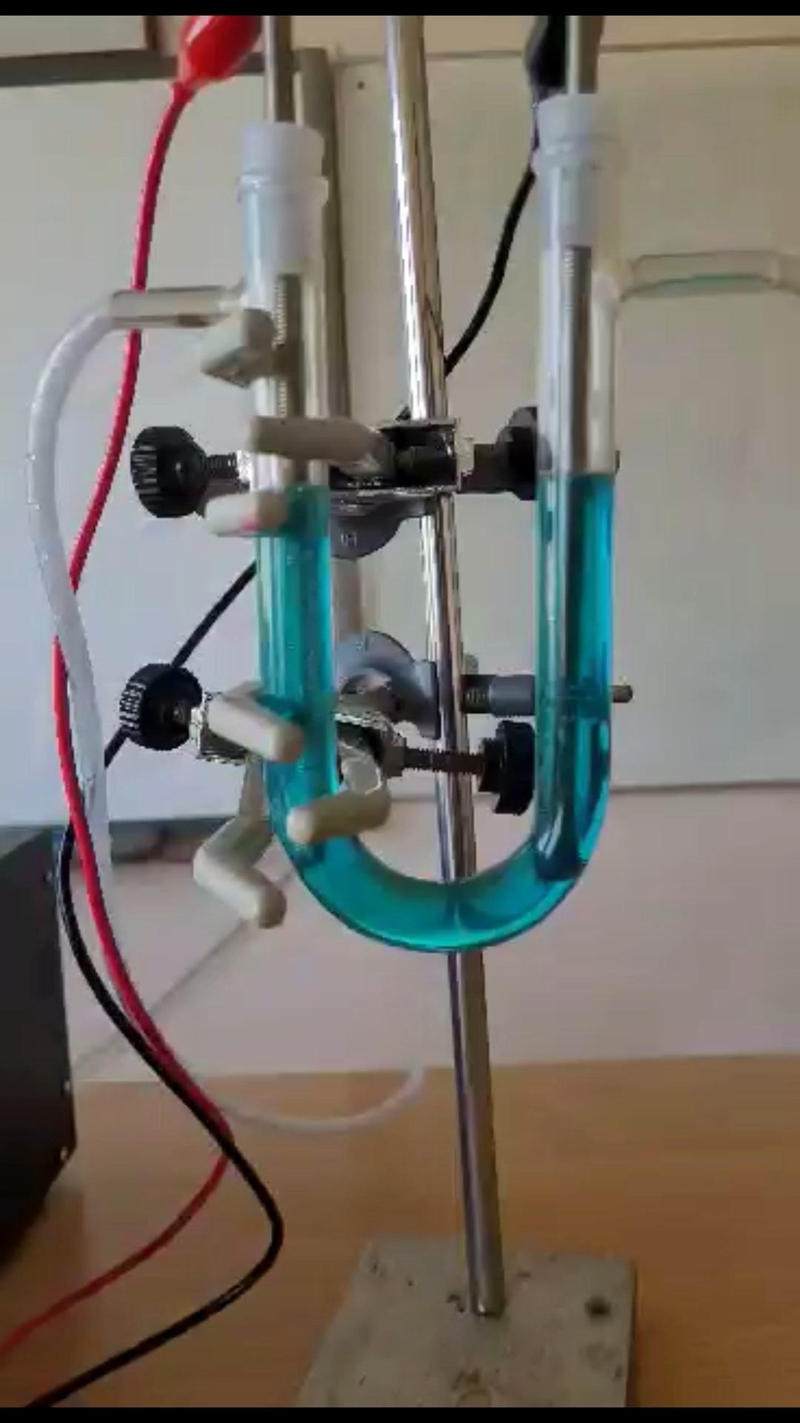
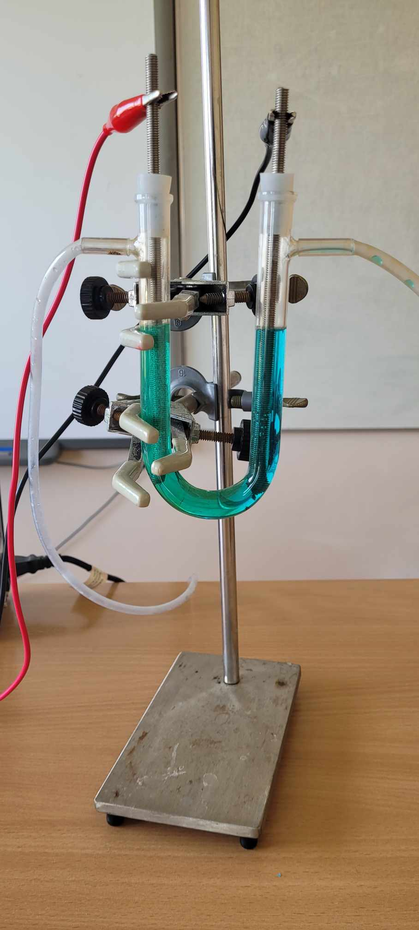
Po 5 minučių nuo bandymo pradžios prie anodo matome žalios spalvos tirpalą. Spalvos kitimas vyksta dėl tirpalo koncentracijos mažėjimo ir geležies jonų atsiradimo tirpale. Ant katodo pastebimai padidėjo išsiskyrusio vario kiekis.

Slide 22
Elektros srovės kitimas
Dar pastebėta, kad didėja elektros srovės stipris, tai vyksta dėl šių priežasčių:
Vario nusėdimas ant katodo. Nusėdęs varis ant katodo sudaro laidų sluoksnį ir padidina katodo paviršiaus plotą, tai mažina katodo varžą ir todėl padidėja elektros srovės stipris.
Elektrizuojamo tirpalo sudėties kitimas. Atsiranda kitų jonų, kurie įtakoja laidumui, kas įtakoja elektros srovės stiprio kitimą.
Temperatūros didėjimas. Elektrolizės proceso metu tirpalas įkaista. Temperatūros padidėjimas mažina tirpalo varžą, todėl srovės stipris didėja.

Slide 23
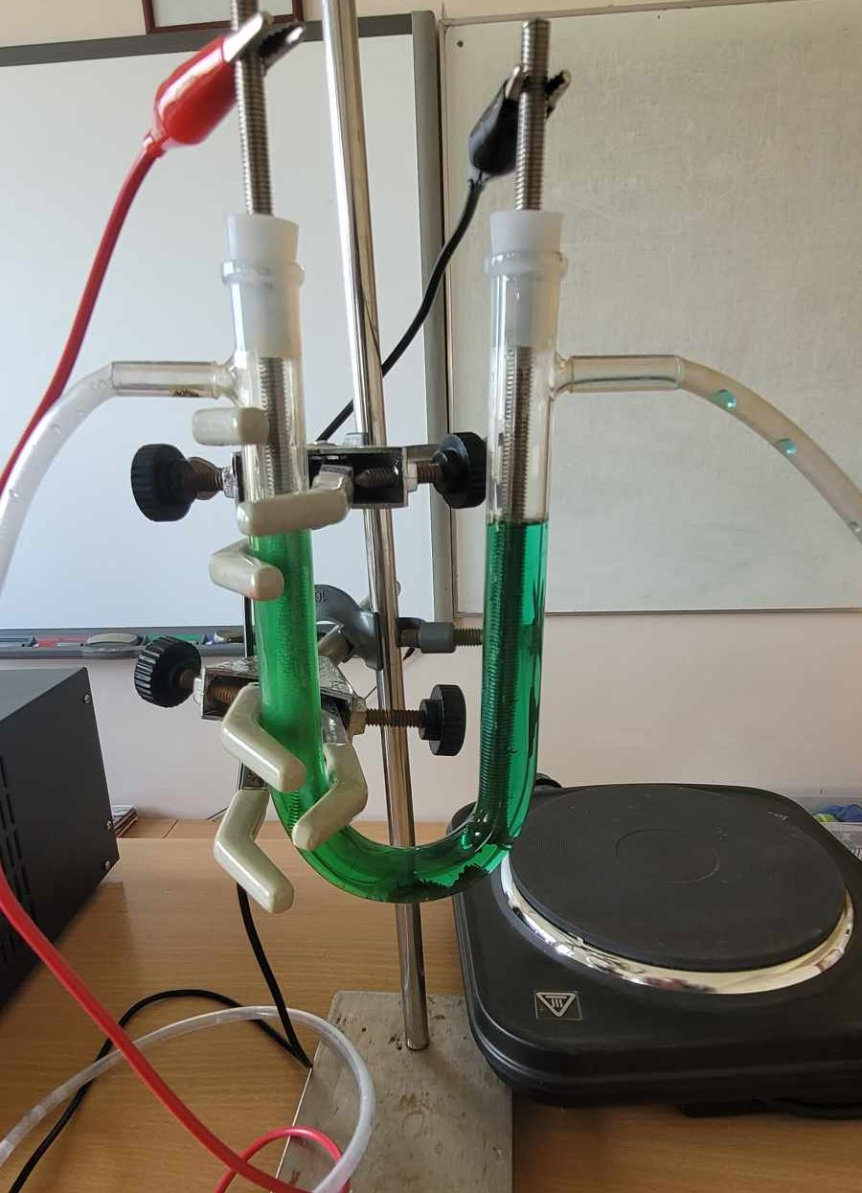
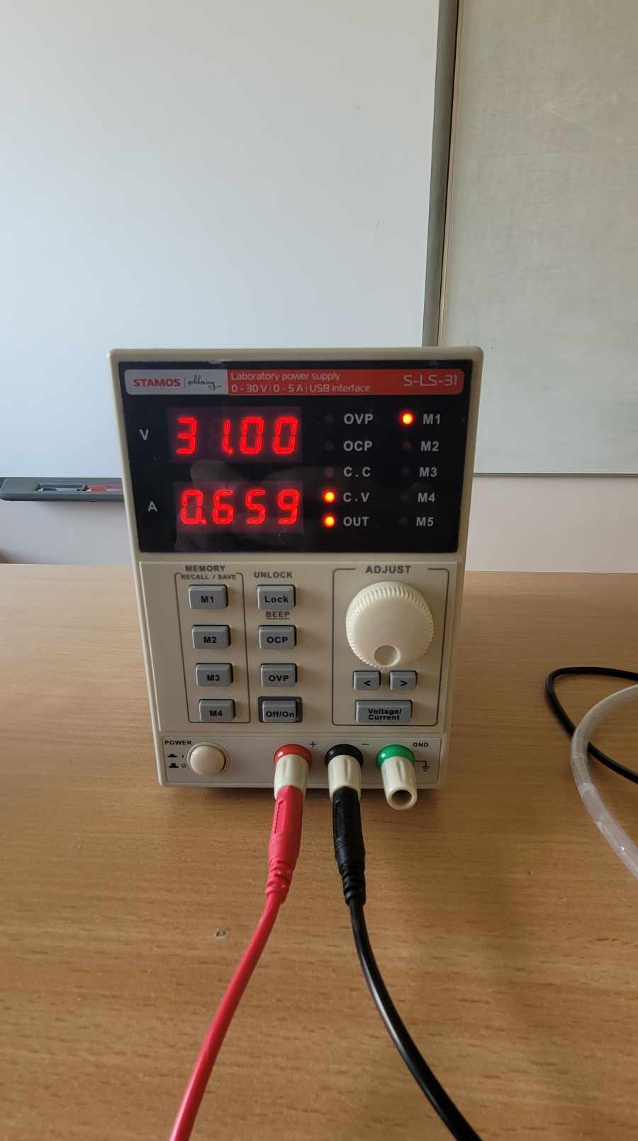
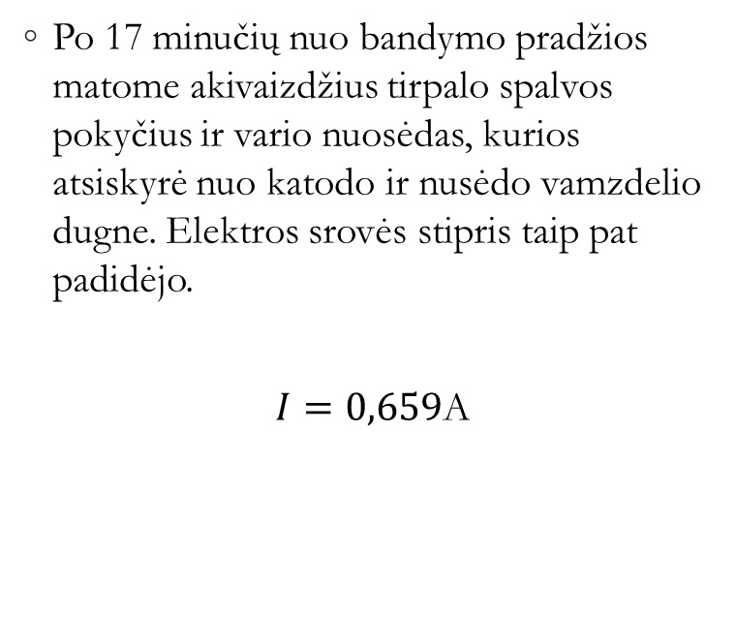
Po 17 minučių nuo bandymo pradžios matome akivaizdžius tirpalo spalvos pokyčius ir vario nuosėdas, kurios atsiskyrė nuo katodo ir nusėdo vamzdelio dugne. Elektros srovės stipris taip pat padidėjo.
$I=0,659$A

Slide 24
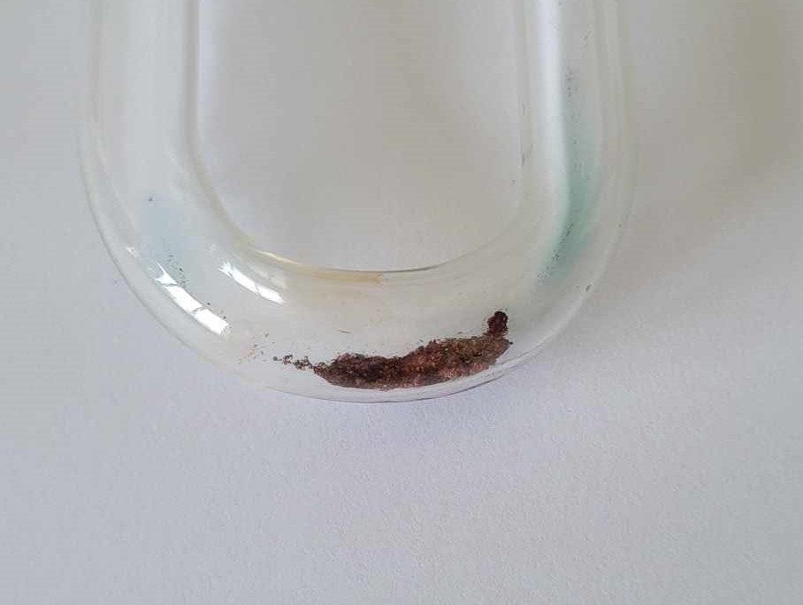
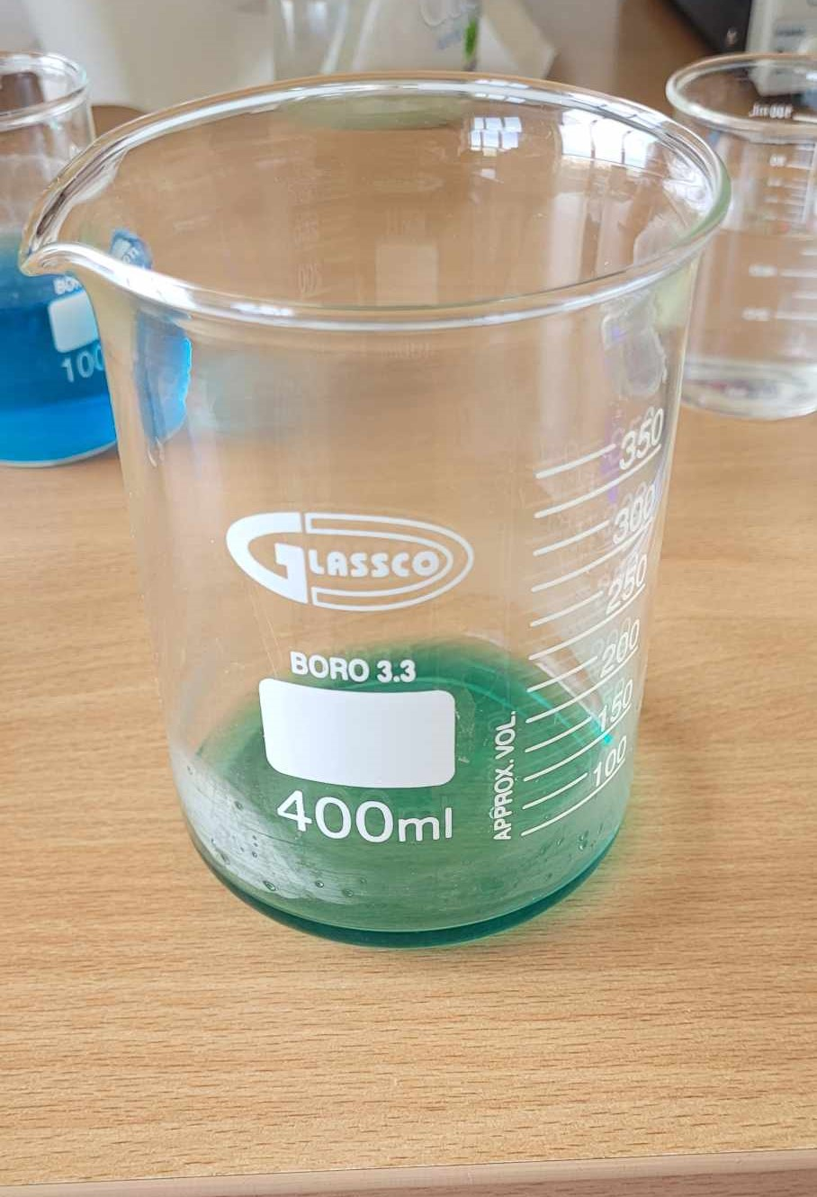
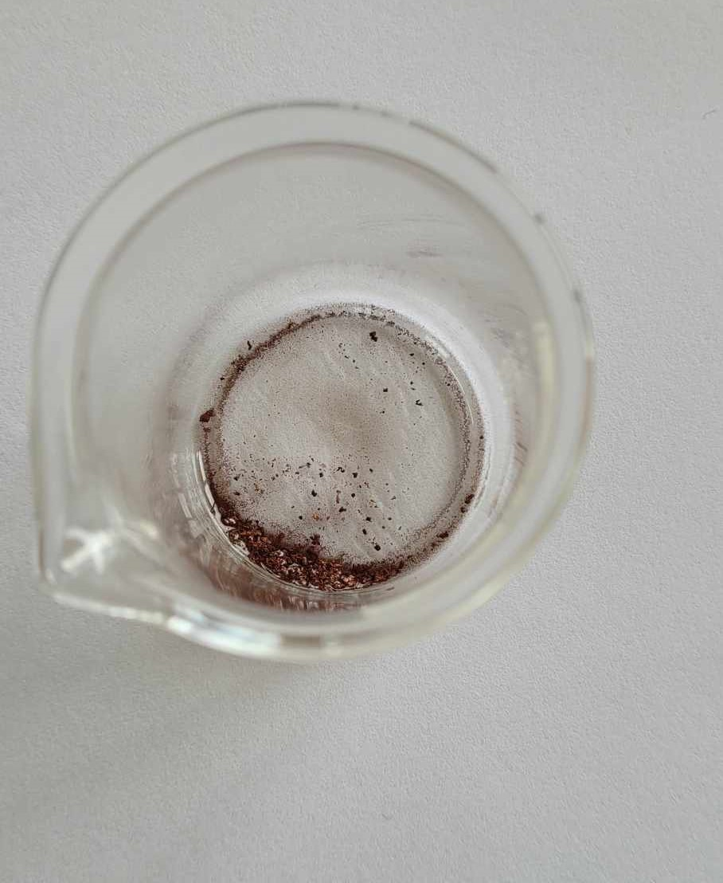
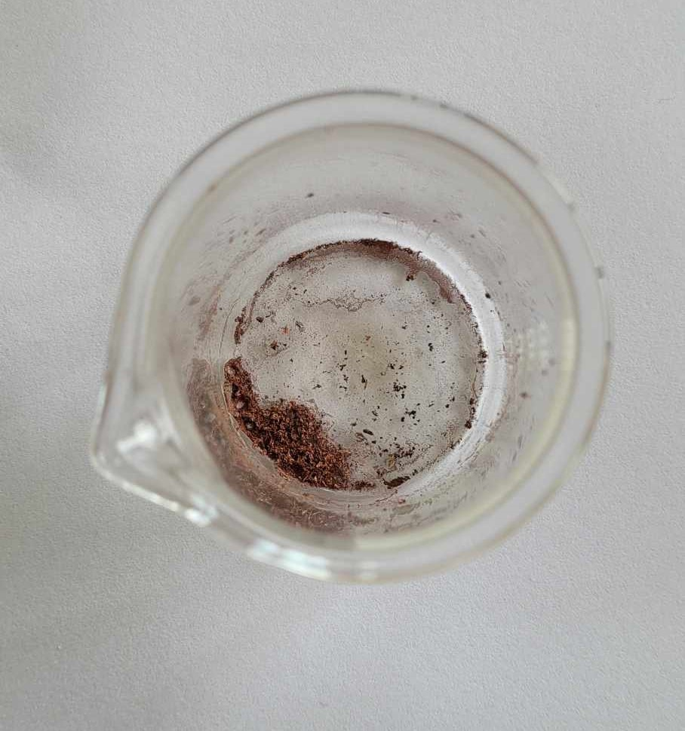
Po elektrolizės nupylėme tirpalą su nuosėdomis į cheminę stiklinę. Varis yra sunkesnis už tirpalą, todėl atskirti jį nebuvo sudėtinga. Likusią tirpalo dalį išgarinome žiebtuvėlio pagalba.

Slide 25
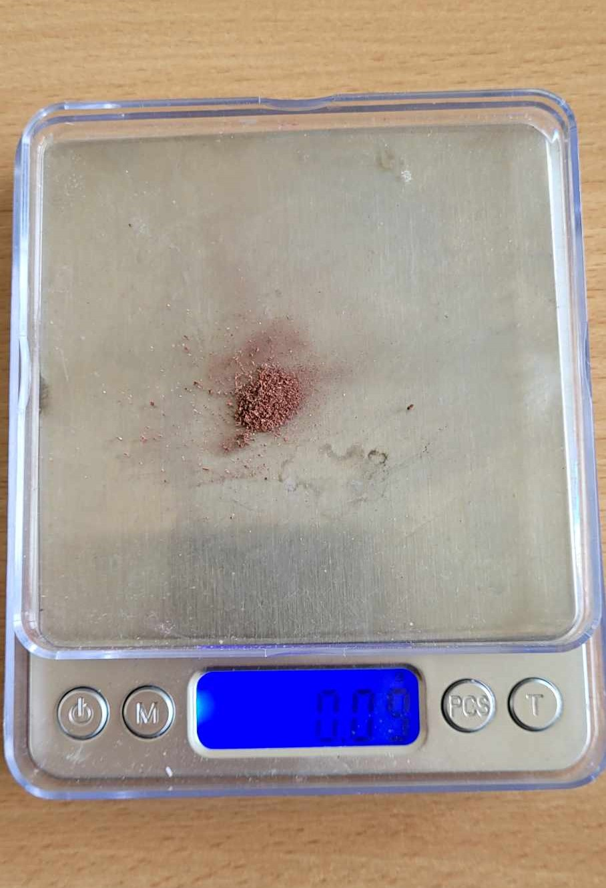
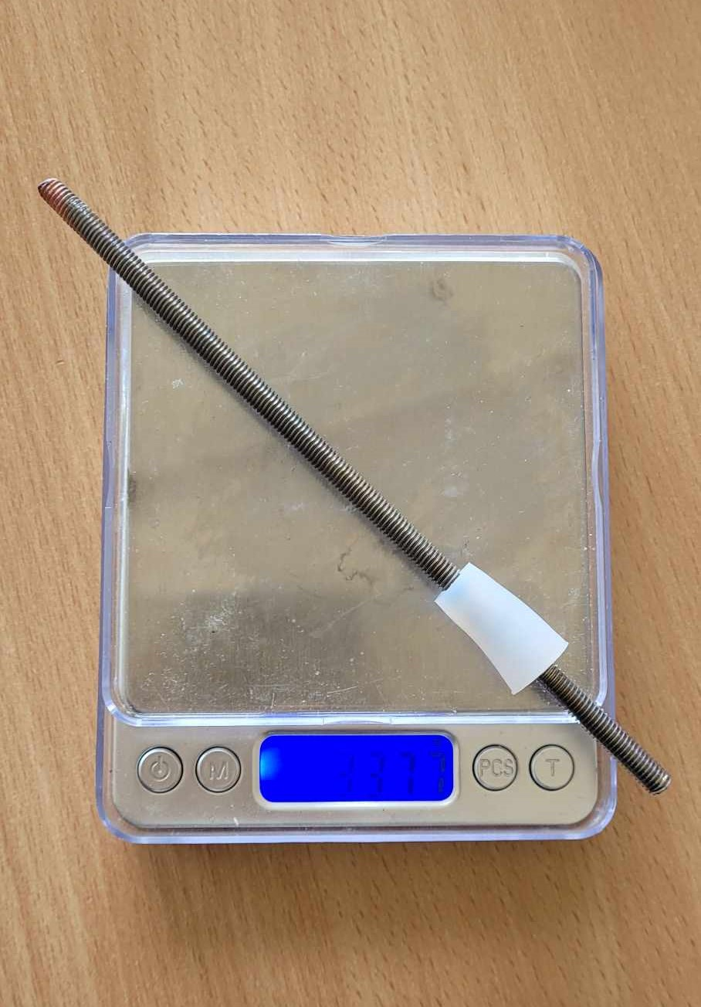
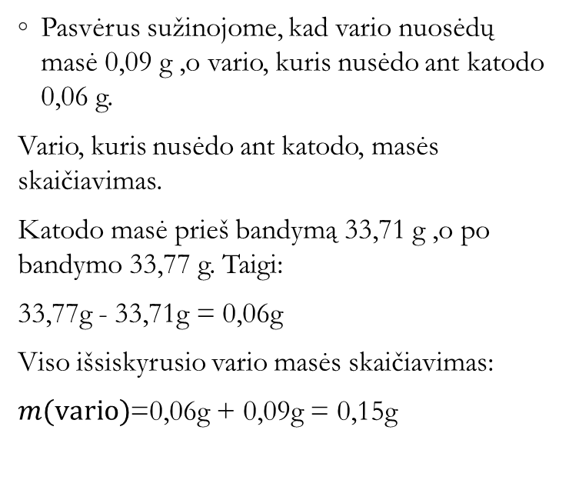
Gauto vario masės fiksavimas
Pasvėrus sužinojome, kad vario nuosėdų masė 0,09 g ,o vario, kuris nusėdo ant katodo 0,06 g.
Vario, kuris nusėdo ant katodo, masės skaičiavimas.
Katodo masė prieš bandymą 33,71 g ,o po bandymo 33,77 g. Taigi:
33,77g - 33,71g = 0,06g
Viso išsiskyrusio vario masės skaičiavimas:
$m(vario)$=0,06g + 0,09g = 0,15g

Slide 26
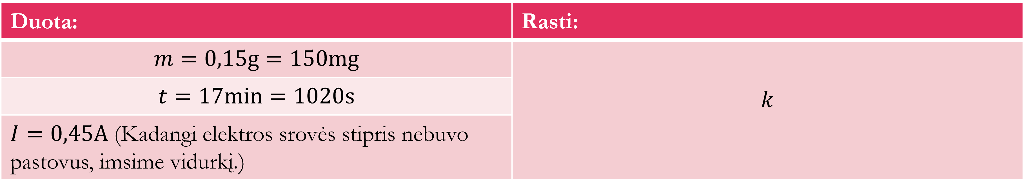
Vario elektrocheminio ekvivalento skaičiavimas

Slide 27
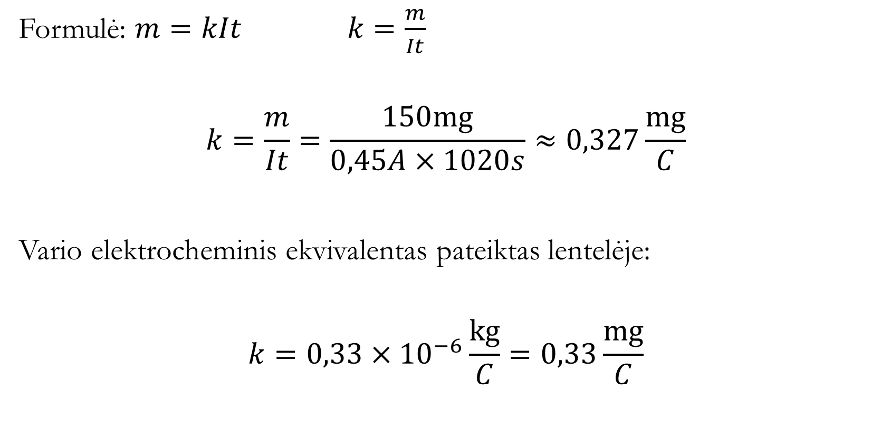
Formulė: $m=kIt$ $k=\frac{m}{It}$
$$k=\frac{m}{It}=\frac{150mg}{0,45A×1020s}≈0,327\frac{mg}{C}$$
Vario elektrocheminis ekvivalentas pateiktas lentelėje:
$$k=0,33×{10}^{−6}\frac{kg}{C}=0,33\frac{mg}{C}$$

Slide 28
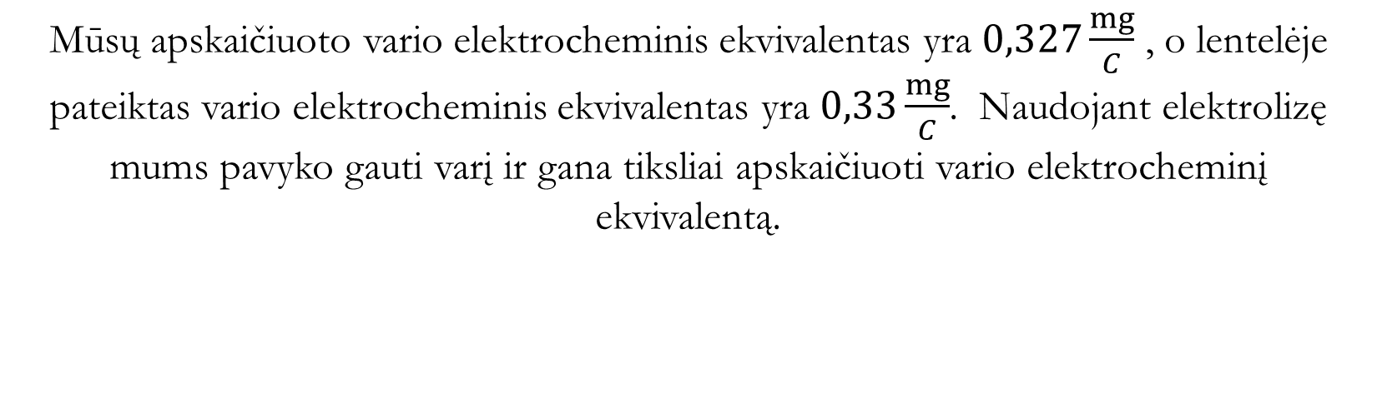
Išvada
Mūsų apskaičiuoto vario elektrocheminis ekvivalentas yra $0,327\frac{mg}{C}$ , o lentelėje pateiktas vario elektrocheminis ekvivalentas yra $0,33\frac{mg}{C}$. Naudojant elektrolizę mums pavyko gauti varį ir gana tiksliai apskaičiuoti vario elektrocheminį ekvivalentą.

Slide 29
Testas

Slide 30
1.
Kas yra elektrolitinė disociacija?
Tirpinamų cheminių junginių skaidymasis į jonus.
Netirpių cheminių junginių skilimas į du jonus.
Tirpinamų junginių virsmas į naujus junginius.

Slide 31
2.
Kuris iš pateiktų medžiagų, yra geras elektrolitas?
(2 atsakymai)
Valgomoji druska (NaCl)
Gliukozė (C₆H₁₂O₆)
Sieros rūgštis (H₂SO₄)

Slide 32
3.
Kas yra elektrolizė?
Medžiagos išsiskyrimas ant elektrodų, tekant elektros srovei elektrolitų tirpalais ar lydalais.
Mechaninė medžiagos suskaidymo priemonė į atskirus elementus.
Procesas, kurio metu medžiagos veikiamos mechaninės energijos, suskyla į jonus.

Slide 33
4.
Koks anglų mokslininkas atrado elektrolizės dėsnį?
Maiklas Faradėjus
Archimedas
Blezas paskalis

Slide 34
5.
Koks katodo krūvis?
Teigiamas
Neigiamas
Neutralus

Slide 35
6.
Koks anodo krūvis?
Teigiamas
Neigiamas
Neutralus

Slide 36
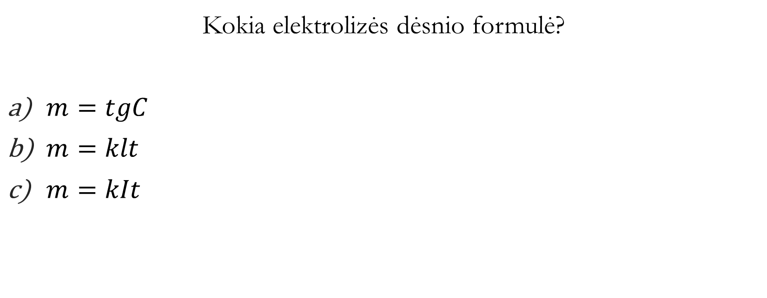
7.
Kokia elektrolizės dėsnio formulė?
$m=tgC$
$m=klt$
$m=kIt$

Slide 37
Atsakymai
A
A, B
A
A
B
A
C

Slide 38
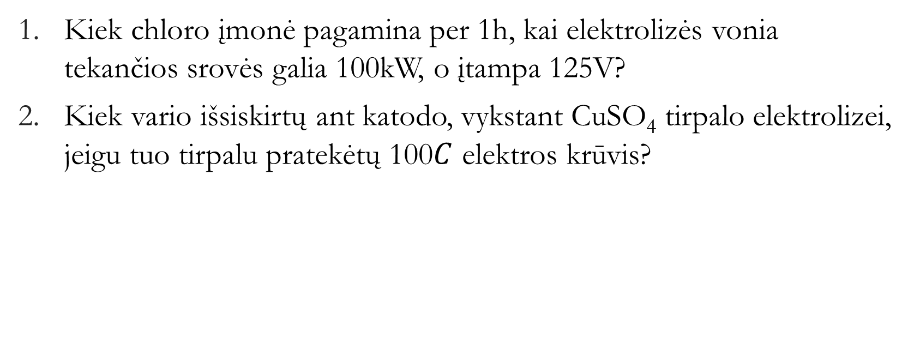
Uždaviniai
Kiek chloro įmonė pagamina per 1h, kai elektrolizės vonia tekančios srovės galia 100kW, o įtampa 125V?
Kiek vario išsiskirtų ant katodo, vykstant CuSO₄ tirpalo elektrolizei, jeigu tuo tirpalu pratekėtų 100$C$ elektros krūvis?

Slide 39
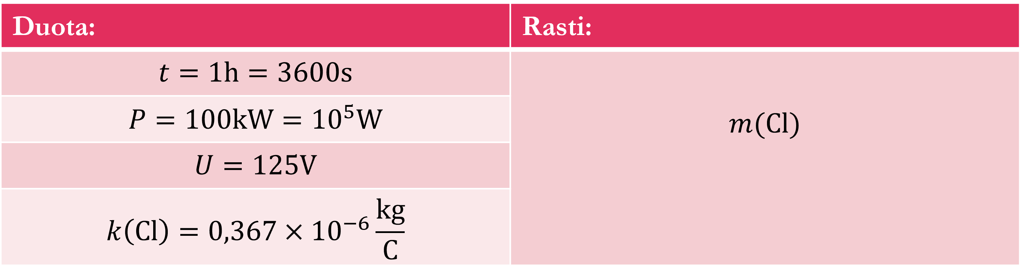
Uždavinių sprendimas
1.

Slide 40
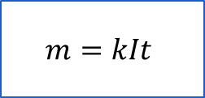
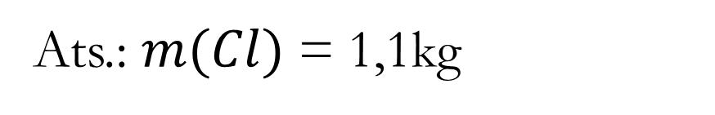




$$m=kIt$$
$$P=Ut$$
$$m=\frac{kPt}{U}$$
$m=\frac{kPt}{U}=\frac{0,367×{10}^{−6}\frac{kg}{C}×100000W×3600s}{125V}≈1,1kg$
$$I=\frac{P}{U}$$
Ats.: $m(Cl)$ = 1,1kg

Slide 41

2.

Slide 42

$$m=kIt=kq$$
$$m=0,33×{10}^{−6}\frac{kg}{C}×100C=33mg$$
Ats.: $m\left(Cu\right)=33mg$

Slide 43



Šaltiniai:
Vadovėlis „Fizika 9“ Vladas Valentinavičius
Uždavinynas „Fizikos uždavinynas 11-12“ Stanislovas Vičas

